Slide 1
Kosti & koža

Slide 2
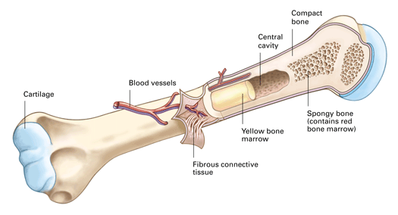
Kosť
Je to mineralizované spojivé tkanivo
Tvorí ju organická a anorganická časť
organická: 45-30% ossein
anorganická: vápenaté soli (fosforečnany, uhličitany, fluoridy)
Tieto látky tvoria komplikovanú štruktúru, ktorá sa prejavuje anizotropiou výrobkov z kostí

Slide 3
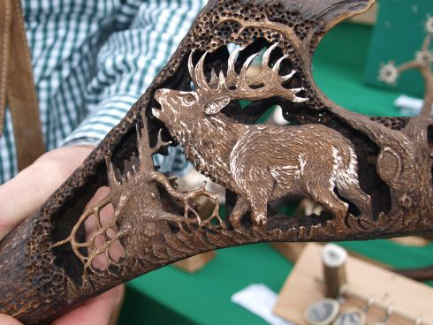
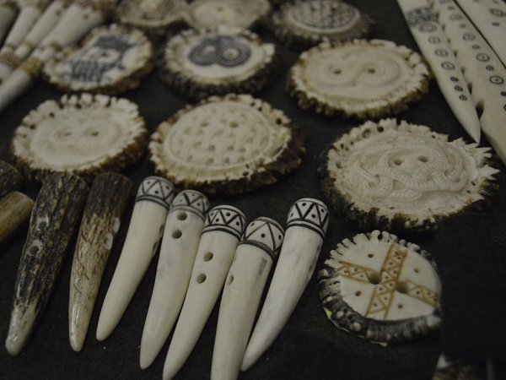
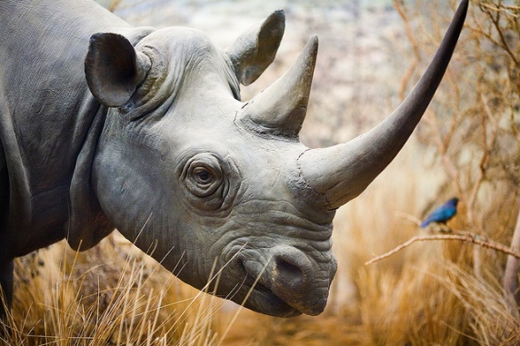
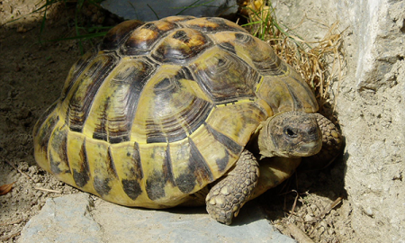
Kosť ako materiál
Býva sfarebná v svetlých tónoch
Je pórovitým materiálom- preto sú povrchové nečistoty dobre vidieť a na povrchu kosti tiež dobre držia
Pre zhotovovanie rôznych kostených predmetov sa používali a používajú najmä:
kosti veľkých morských a domácich zvierat
parohy vysokej zvery
rohy antilop
rohy nosorožcov
panciere korytnačiek
Kly a zuby

Slide 4
Nečistoty, poškodenia kostí
Hubová nákaza ( rozvinie sa vo vlhkom prostredí)
Tukové, voskové, živicové nečistoty ( zväčšovať sa môžu pri zvýšenej teplote)
Oxido-solné nečistoty od medi a železa
Uvoľňovanie vápniku z tkaniva
Na kostených umeleckých dielach: atramentové škvrny, škvrny od farieb, alebo potravinárskych produktov, lepidlá vosky, stopy od múch..
Tieto nečistoty vznikajú časom- procesom starnutia- upchávajú póry prachovými časticami , reagujú a kosť postupne narušujú
Prach má veľký povrch, absorbuje zo vzduchu vlhkosť a oxidy síry a dusíku→ zmena fyzikálno-chemického zloženia kosti
Biologický škodcovia
Spolu s prachom sa dostávajú do kosti spóry baktérií ( môžu vyvolať hnitie bielkovinovej časti kosti) a húb (plesne)

Slide 5
Čistenie kostených výrobkov od povrchových nečistôt
Predmety zachované v dobrom, alebo uspokojivom stave- stačí očistenie a spevnenie (montáž, zlepenie); ďalší postup závisí na zámere:
Výstava
Depozitár v muzeu
štúdium
Predmety v zlom stave- dôkladné očistenie, spevnenie, doplnenie chýbajúcich častí, tónovanie..

Slide 6
Patina času
Povrch kosti sa účinkom kyslíku a svetla oxiduje- patina času (produkty oxidácie majú žltohnedú farbu)
Pri čistení kosti ju treba zachovať
Najprv sa očistí predmet na sucho (použitím štetca)
Potom- použitie vody, alkoholu, roztoky mycích prostriedkov
! Pri použití vody- anizotropia kosti vyžaduje opatrný prístup (deformácia kosti pri pohlcovaní vody sa nie vždy dá napraviť)

Slide 7
V konzervátorskej a reštaurátorskej praxi sa pri čistení predmetov z kostí od povrchových nečistôt používajú
Neionogénne mycie prostriedky (polyoxyetylénové étery mastných alkoholov, alkyfenolov, alebo oxidy organických aminov)
Kationoaktívne mycie prostriedky (vysokomolekulárne organické aminy, kt. vykazujú biologickú aktivitu a majú preto funkciu antiseptika)
Dobre sa rozpúšťajú vo vode aj v organických rozpúšťadlách (alkoholoch napr.)
Silne znečistené povrchy sa čistia pomocou zmesí s enzýmovými preparátmi
Tukové škvrny, kvapky a stopy farieb môžeme odstrániť tiež organickými rozpúšťadlami ako sú benzín, ethanol, estery, étery..

Slide 8
Postup čistenia
Ponorenie predmetu do roztoku
Pomocou štetca
Priložením tampónu s rozpúšťadlom
Pastou z kriedy a rozpúšťadla
Ak by pri čistení povrchu dochádzalo k jeho modifikácií, nie je možné použiť zmes ‚VENOS‘ (% v kinžke)

Slide 9
Bielenie kostí
Bieliace zmesy- podľa povahy látok, ktoré na povrchu kosti tvoria škvrny
Rôzne druhy atramentu a zmesi farieb prenikajú do pórovitej štruktúry kosti a jej ošetrenie mycími roztokmi teda vedie len k zoslabeniu sfarbenia na povrchu
Na odstránenie škvŕn od atramentu :
96% ethanol, zmes 5% CH3COOH a ethanol (1:1), 5% roztok amoniaku
Na odstránenie farebných škvŕn :
oxidačé činidlá (roztok H2O2, chloramin B, chlorové vápno)
roztoky týchto preparátov sa nanášajú na sfarbenú časť kosti , nechajú sa pôsobiť niekoľko hodín a odstraňujú sa tampónom, vodou, osušia sa alkoholom a utrú do sucha

Slide 10
Prostriedky na bielenie
Peroxoboritan sodný- energetické bieliace činidlo s obsahom 10,4% aktívneho kyslíku
Peroxouhličitan sodný- také isté množstvo aktívneho kyslíku, treba počítať s tým, že vytvára alkalické roztoky
Peroxofosforečnan sodný- oxidovadlo, umožňuje teda ľahko kontrolovať postup bielenia

Slide 11
Sušiace prostriedky
Kosť ošetrovať v bezvodom prostredí, použitie vodných roztokov vedie k deformácii kosti
Deformácia sa môže prejaviť popukaním povrchu, alebo rozštiepením kosti
Je žiaduce aby ošetrenie vodným roztokom bolo minimálne a zbytkovú vodu je treba z kosti odstrániť pomocou vytesňovacích rozpúšťadiel
Za týmto účelom sa kosť ponorí do nádoby s 96% ethanolom a za 15-40 minút sa predmet prenesie do čistého alkoholu
Alkohol treba vymeniť aspoň 4 krát
Nakoniec sa predmet osuší filtračným papierom a dosušuje sa na voľnom vzduchu do úplného odparenia alkoholu
Urýchlenie sušenia: posledné ponorenie- diethyleter/aceton

Slide 12
Pri všetkých operáciach s organickými rozpúšťadlami- chrániť prípadné rytie na povrchu kosti
Rytina sa zatiera farbami (voskový základ)
Pred ošetrením predmetu s vyrytým motívom sa ubezpečíme, že alkohol, eter, alebo aceton motív na kosti nepoškodzujú
Ak sú na kosti lakované vsrtvy, čistenie organickými rozpúšťadlami sa previesť nemôže

Slide 13
Lepenie kostí
výber lepidiel je daný stupňom zachovania samotného materiálu, nutnosťou doplniť chýbajúce časti alebo montážou rovinných ornamentov, či objemných skulptúr
epoxidové živice umožňujú pevné lepenie, avšak plastifikátor (dibutylftalát), ktorý je v nich prítomný, časom z lepeného švu difunduje a tvorí v okolí zóny zmenu farby a priehľadnosti kosti
po stvrdnutí nie je možné opakovať reštaurovanie
Na lepenie zbierkových prdmetov z kostí se okrem tradičních glejov (rybí, jeseterový, stolárský) používajú vodné lepidlá na bázi polyvinylalkoholu a polyvinylacetátovej disperzie, alkoholické roztoky polyvinylbutyralu, roztoky akrylových polymérov (PBMA) v ethylacetáte, acetóne alebo methylethylketóne

Slide 14
Doplnenie
Doplnenie opakujúceho sa detailu nie je problém- urobí sa odliatok
Tzv ‚Dodělávky‘ na objemných skulptúrach môže robiť len umelecký reštaurátor
Najlepšie materiály na dokončovanie hmoty:
Polyestery kyseliny methakrylovej
Epoxidové, karbinolové, polyesterové živice, polysteren- málo vhodné
Priemyslovo vyrábaný preparát norakryl-65( prášok PMMA v monoméru, zmenou množstva monomeru je možné ovplyvniť dobu tvrdnutia)→ dobré výsledky
Dokončovacie hmoty na báze norakrylu a karboplastu sa skladajú zo zinkovej beloby (5-10 %), kostenej múky (6-15 %) a polyméru (75-80 %)

Slide 15
Silikónový kaučuk- na zhotovenie formy zo zachovaného motívu reliéfu
Kopíruje reliéf s veľkou presnosťou, nelepí sa a nezmršťuje
Chceme zhotoviť doplnok z dokončovacej hmoty/skopírovať umeleckú rezbu do kosti:
postupujeme tak,že sa najprv nanesie do zhotovenej formy tenká vrstva tekutej hmoty, aby se jej reliéf vyplnil, a potom sa dolieva ďalšia hmota

Slide 16
Tónujúce a ochranné laky pre predmety z kostí
Kosť (najmä archeologická) môže mať rôzne odtiene sfarbenia, preto sa dokončovacie hmoty tónujú
Hotové doplnky sa farbia roztokom KMnO4, alebo farebnými lakmi

Slide 17
Koža

Slide 18
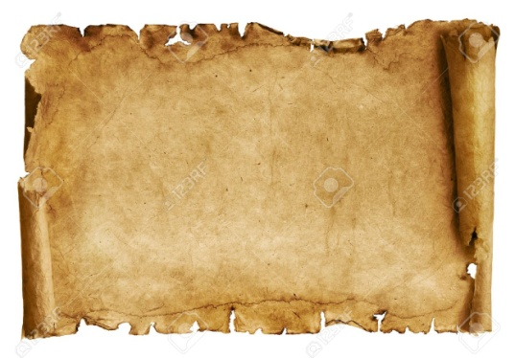
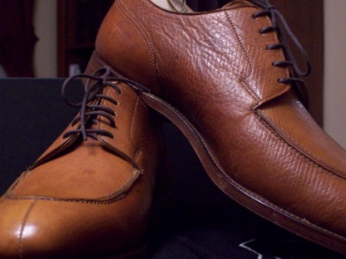
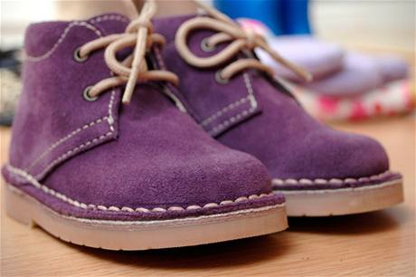
Kožené výrobky
Prírodné kože rôzneho spracovania
Šagrén- brašnárská useň z rôznych druhov kože, vyznačujíca sa ozdobným hrbolatým povrchom
Pergamen- v kožiarstve usušená holina somára, teľaťa, ovce, kozy alebo jahňaťa, spravidla potom natretá kriedou a vyhladená pemzou
Juchta- koža, prevažne hovädzia, spracovaná prírodnými alebo chemickými prostriedkami a silne napustená olejmi či inými mastnými prostriedkami
Semiš- je brúsená hovädzia koža

Slide 19
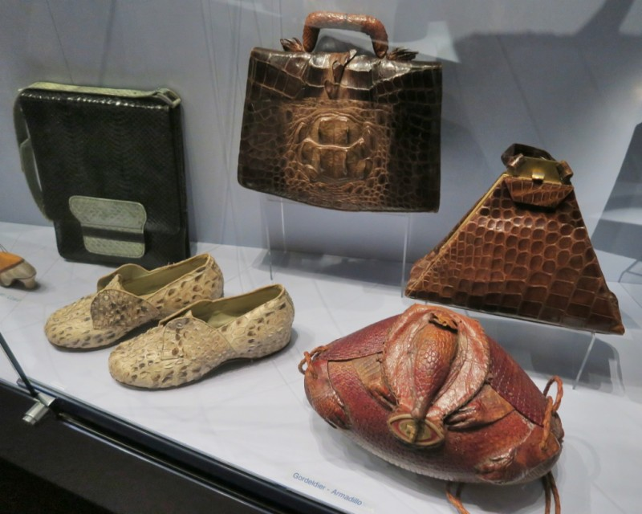
Surová koža sa ťažko uchováva, pretože jednoducho podlieha biologickému poškodenie
Predmety a výrobky z kože sa dostávajú do múzeí v značne zlom stave, kedy väčšina kože stratila svoje pôvodné vlastnosti- ohybnosť, pevnosť, farbu, a odolnosť voči pôsobeniu atmosferických vplyvov

Slide 20
Prostriedky na čistenie kože
Výber spôsobu očistenia kože závisí na stupni jej zachovania a na druhu a charaktere poškodenia
Suchá koža- po mechanickom očistení od prachu a nečistôt sa utrie tampónom namočeným vo vode, v slabom roztoku uhličitanu sodného alebo mydlovou penou, nakoniec sa utrie navlhčeným tampónom
Tmavé kože- zmes ktorá obsahuje býčiu žlč, ethanol a vodu
Svetlé kože- čistiaca pasta (zloženie v knižke)

Slide 21
Mokré kože- kúpeľ, ktorá obsahuje antiseptikum (napr. ethanol-voda-glycerin-thymol)
Škvrny po napadnutí hubou- peroxid vodíku do ktorého sa pridá 2% roztok amoniaku
Škrvny od produktov korózie (zlúčeniny železa a medi)- odstraňujú sa roztokmi kyseliny štaveľovej
spolu s produktmi korózie sa odstraňujú tukové a vyčiňovacie prostriedky ktoré je potom treba doplniť

Slide 22
Antiseptiká na ošetrenie kože
Archeologické výrobky z kože vyžadujú hneď po náleze anstiseptické ošetrenie
Predmety v múzeu sa ošetrujú antiseptikami pri konzervovaní, alebo reštaurovaní v prípade objavenia biologickej nákazy (baktéria, pleseň, mole..)
Na ošetrenie kože sa v závislosti na jej stave používajú: p-dichlorbenzen, hexafluorokřemičitan sodný, neopinamin, gudron, podfenfos, foxim (preparát aeroantimol), p-chlor-m-kresol, 2-hydroxydifenyl, salicylanilid, 4,5,6- trichlorbenzoxazolin-2-on
archeologická koža se dezinfikuje a konzervuje tak, že sa najprv ošetrí roztokom formalinu, mydlovým roztokom a potom kompozíciou tukových látok s prídavkom 0,8 % antiseptika (napr. p-chlor-m-xylenol alebo p-nitrofenol)

Slide 23
Prostriedky na reštaurovanie vyčinenej kože
Pri činení kože dochádza k ďalšiemu formovaniu materiálu – zlepšujú sa fyzikálne-mechanické vlastnosti a spevňuje sa lícová strana kože
Minerálne činiace prostriedky- zlúčeniny chromu, hliníku a zirkonia, kaolin, polymeri kyseliny kremičitej a fosforečnej
Organické- prírodné (rastlinné) alebo syntetické vyčiňovacie prostriedky (fenolformaldehydové pryskyřice, glutaraldehyd)

Slide 24
V kozervátorskej a reštaurátorskej praxi sa najviac používajú organické vyčiňovacie činidlá
Ich dôležitou vlastnosťou je, že pri ich použití je možno zachovať a fixovať obrázok vytlačený na lícovej strane kože
Rastlinné prostriedky- triesloviny z vŕby, mimózy, duba, gaštanu
Syntetické činidlá- vyrábajú sa priemyslovo pod rôznymi názvami
aby sa získala mäkká plastická koža doporučujú sa polyfunkčné vyčiňovacie činidlá, ktoré sú produktom reakcie alkylsulfochloridu a močovinoformaldehydovej pryskyřice

Slide 25
Prostriedky pre mäkčenie a premazávanie (tukovanie) koží
Výrobky z kože pri dlhodobom uložení prechádzajú rôznymi zmenami, zvlášť pri nepriaznivých podmienkach
Dochádza k hlbokej deštrukcii kolagénu a iných bielkovín
Tuky difundujú na povrch a oxidujú sa
Výsedkom je tuhá a lomivá voda ktorá sa pri ďalšom pôsobení vody deformuje a poškodzuje
optimálny obsah tukov v koži se pohybuje v rozmedzí 10-20 %
pretože kolagenové vlákna behem skladovania do značnej miery vysychajú, často spoločne s dodaním tukov sa do kože dodávajú látky, ktoré regulujú obsah vody

Slide 26
Štádiá reštaurovania
Reštaurovanie takýchto materiálov sa skladá z niekoľkých štádii
1. povinná dezinfekcia
2.ošetrenie tukovými látkami, ktoré dodajú koži elasticitu, mäkkosť a pevnosť
tuky sa adsorbujú štrukturnymi elementmi kože nerovnomerne
vedie to k zosilneniu vzájomného kĺzania elementov
jednotlivé vlákna sa vhodne orientujú, čo vo svojom dôsledku vedie k zvýšeniu pevnosti a plasticity kože

Slide 27
Rozdelenie tukových materiálov
Oleje tuky a vosky živočíšneho alebo rastlinného materiálu
rybí tuk, tuk z vorvaňa, rôzne oleje (slnečnicový, kokosový..) a palmový tuk
Používajú sa ako emulzie, roztoky v organických rozpúšťadlách
Produkty spracovania živočíšnych a rastlinných tukov
Mydlá, sulfonované oleje, sulfonované tukové alkoholy, produkty štiepenia tukov (kyselina olejová, stearin, glycerin), produkty kondenzácie mastných kyselín a ztužovania tukov
Petrochemické produkty
Minerálne oleje, vazelíny, naftenové kyseliny
Tuhé materiály
Polyglykoly, mazlavé povrchovo aktívne látky, syntetické tuky a mastné kyseliny, organokremičité zlúčeniny..

Slide 28
V poslednej dobe sa prírodné tukové preparáty stále viac nahrádzajú syntetickými
Prírodné nedostatočne lipnú na koži a ľahko difundujú k jej povrchu
Doporučujú sa zmesy včelieho vosku, oxidovaného parafínu alebo polyethylenového vosku s prírodnými rastlinnými alebo živočíšnymi tukmi
Priemyslivo sa vyrábajú tukové preparáty, ktoré sa skladajú zo živočíšneho tuku, vysoko čistého minerálneho oleja a perchlorethyelnu

Slide 29
Konzervovanie
Na konzervovanie archeologickej kože sa používajú zmesy na báze glycerínu-vlhká koža sa ošetrí 5-10% roztokom PVAlk s prídavkom glycerínu
Najlepšie výsledky dáva zmes, ktorá je tvorená terc-butanolom, paznehtovým olejom a cetylalkoholom
Je tiež možné použiť emulziu, ktorá obsahuje spermacet, paznehtový oleh, lanolin a včelí vosk
Emulgácia zmesi sa docieli pridaním želatiny, stearanom sodným a chloridom uhličtým
ako antiseptikum slúži alkoholový roztok thymolu

Slide 30
Mäkčenie a premazávanie predmetov z hrubej, tmavej a suchej kože
Plastifikovaným mazadlom, ktoré vznikne roztavením 25g jantáru v 100ml paznehtového oleja
Mäkčenie starých a poškodeným koží
Ponorením do roztoku ktorý obsahuje v 1 litry destilovanej vody 40g PEG-400 a 125g PEG-1500
Na čistenie a mäkčenie svetlých koží a viazaného pergamenu sa používa lanolinová emulzia
ethanol, 96 % 62 ml
glycerin 8 ml
lanolin 5 ml
Neutrálne mydlo 2 g
destilovaná voda 100 ml

Slide 31
Lepidlá na reštaurovanie predmetov z kože
Počas konzervovania a reštaurovania predmetov z kože je občas nutné
Spojiť roztrhnuté diely
Podlepiť záplatu
Podložiť kožu pevným elastickým podkladom
Lepenie sa vykonáva živočíšnymi glejmi, prenikajú však hlboko do tkaniva kože a tá potom tvrdne a tuhne a nedá sa dereštaurovať
Lepidlá na báze polyakrylamidu, akrylových kopolýmerov a vodných disperzií
Najpevnejšie sú spoje vytvorené pomocou polyvinylacetátových disperzií
Najmenej pevné dávajú 10%né roztoky methylcelulózy

Slide 32
Farebné a svetlé kože- neznesú nanášanie vody, alebo organických rozpúšťadiel, pretože sa na nich potom objavujú škrvny
Preto používame tavné lepidlá
majú vysokú adhéziu, - nanášajú sa na lepené povrchy ako riedka sieť bodiek
Materiál sa potom spojuje zahriatím
Uvoľnenie- lokálnym zahriatím
Príklad tavného lepidla používaného v reštaurátorskej praxi je polybutylmethakrylát

